Slide 1
  7.4 软件质量模型

Slide 2
7.4.1 软件质量概念
软件质量的重要性
软 件 质 量
导致项目进度延误、预算超支或项目失败、项目终止
软件质量高降低项目开发成本，包括维护成本、修复成本等

Slide 3
7.4.1 软件质量概念
软件质量的定义
ISO/IEC9126: 反映软件产品满足规定需求和潜在需求能力的特征和特性的总和
A
MJ.Fisher: 所有描述计算机优秀程度的特性的组合
B
ANSI/IEEE Std 1061-1992: 与软件产品满足需求所规定的和隐含的能力有关的特征或特性的全体
C
Notes:
通过类比，我们可以这样理解软件质量：它是许多质量属性的综合体现。

Slide 4
7.4.1 软件质量概念
软件质量的特性
        用户--如何使用软件、软件性能和使用软件的效果
        开发者--中间产品的质量以及最终产品
        管理者--总的质量，而不是某一特性
Notes:
对于软件质量有三种不同的视面，用户，开发者和管理者。

Slide 5
7.4.1 软件质量概念
ISO/IEC9126规定，软件质量可用6个特性来评价：
        功能性：软件所实现的功能达到它的设计规范和满足用户需求的程度
        可靠性：在满足一定条件的应用环境中，软件能够正常维持其工作的能力
        可用性：对于一个软件，用户在学习、操作和理解过程中所做努力的程度
        效率：在规定条件下，用软件实现某种功能所需的计算机资源(包括时间)的有效程度
        维护性：当环境改变或软件运行发生故障时，为使其恢复正常运行所做努力的程度
        可移植性：为使一个软件从现有运行平台向另一个运行平台过度所做努力的程度

Slide 6
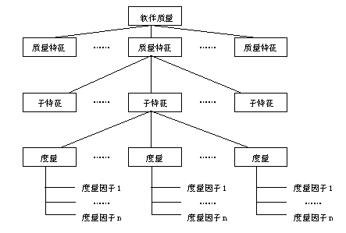
7.4.2 软件质量分层模型
Notes:
软件质量可用特定的软件质量特性来表示，而软件质量特性反映了软件的本质
讨论一个软件的质量，最终要归结到定义软件的质量特性
通常用软件质量模型来描述影响软件质量的特性
从图中可以看出，软件质量不仅从该软件外部表现出来的特性来确定，而且必须从其内部所具有的特性来确定；
第二层的质量子特性就是上层质量特性的细化，最下层是软件质量度量因子，用来度量软件特性

Slide 7
7.4.2 软件质量分层模型
        McCall模型（FCM）
        软件质量要素(factor)，衡量标准(criteria)和量度标准(metrics)
        在FCM三层模型中，软件质量概念是基于11个特性之上
        这11个特性分别面向产品操作(product operation)、
        产品修正(product revision)和产品转移(product transition)
Notes:
下面介绍三种比较常见的质量模型：McCall模型1977; Boehm模型1978; ISO/IEC 9126质量模型1993

Slide 8
7.4.2 软件质量分层模型
McCall的FCM三层质量模型
层 级 | 名 称 | 内 容
第一层 | 质量要素： 描述和评价软件质量的一组属性 | 功能性、可靠性、易用性、效率性、可维护性、可移植性等质量特性以及将质量特性细化产生的副特性
第二层 | 衡量标准： 衡量标准的组合反映某一软件质量要素 | 精确性、稳健性、安全性、通信有效性、处理有效性、设备有效性、可操作性、培训性、完备性、一致性、可追踪性、可见性、硬件系统无关性、软件系统无关性、可扩充性、公用性、模块性、清晰性、自描述性、简单性、结构性、文件完备性等
第三层 | 量度标准： 可由各使用单位自定义 | 根据软件的需求分析、概要设计、详细设计、编码、测试、确认、维护与使用等阶段，针对每一个阶段制定问卷表，以此实现软件开发过程的质量度量

Slide 9
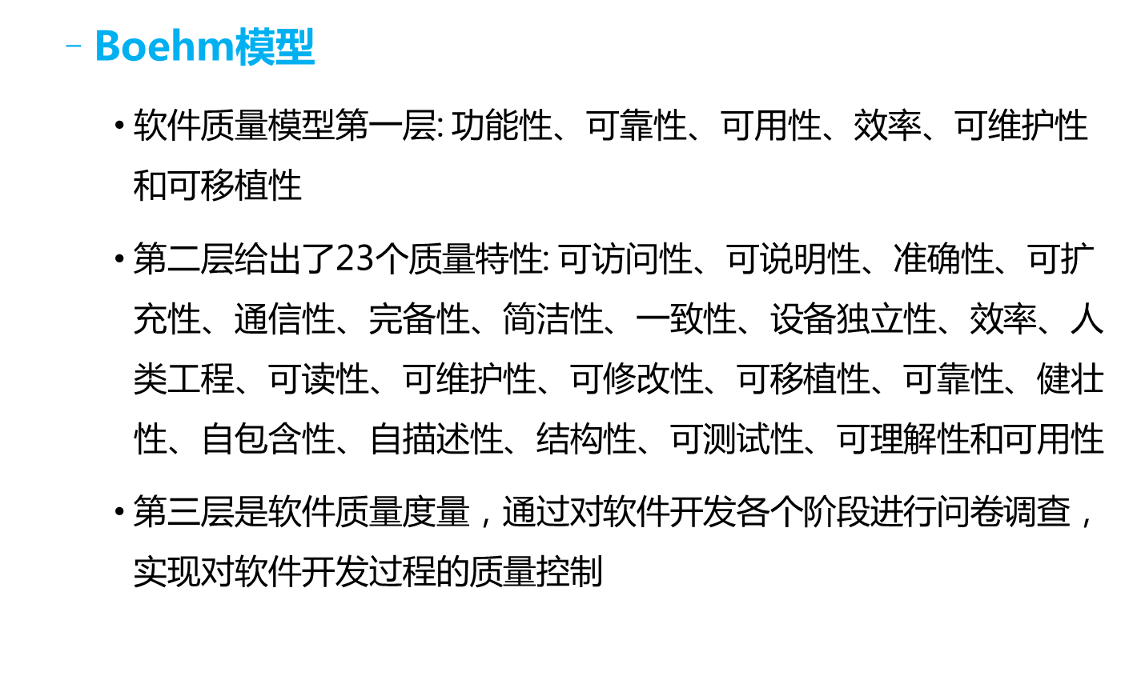
7.4.2 软件质量分层模型
Notes:
Boehm在1976年首次提出了软件质量层次模型, 任务软件质量基本上从软件的可用性、可维护性和可移植性三个方面来考虑。

Slide 10
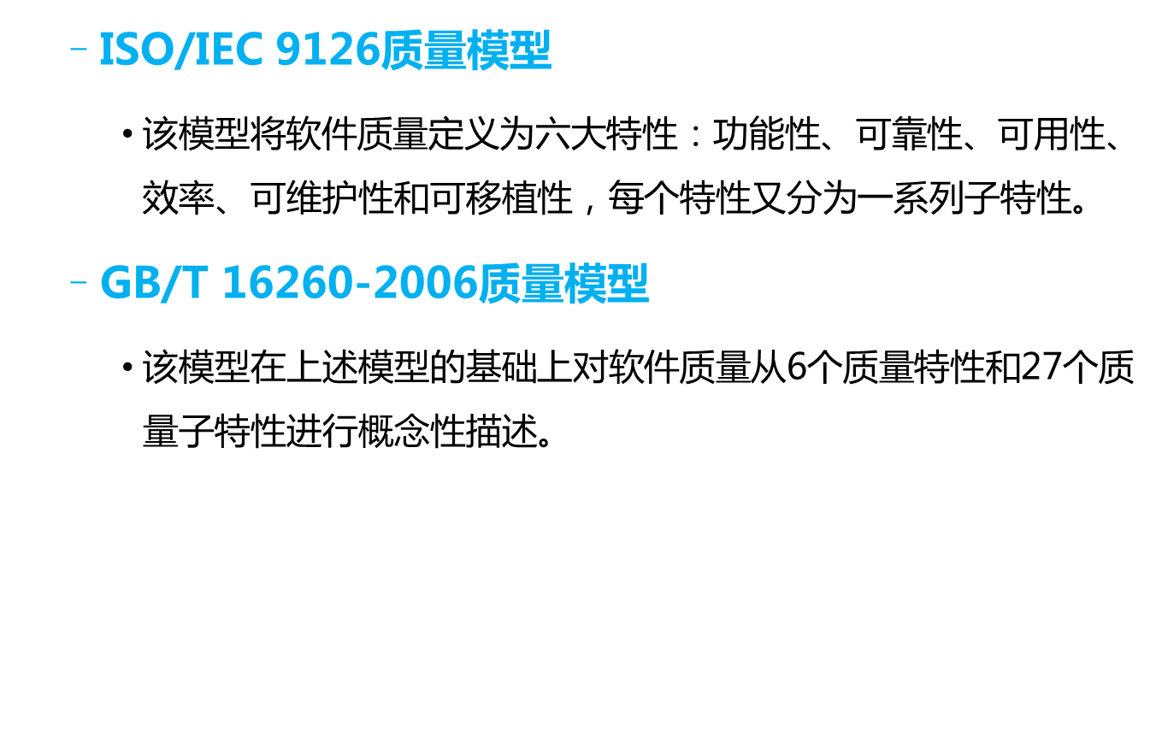
7.4.2 软件质量分层模型
Notes:
由此可见，各种模型均认可软件质量的六大特性：功能性、可靠性、可用性、效率、可维护性和可移植性。

Slide 11
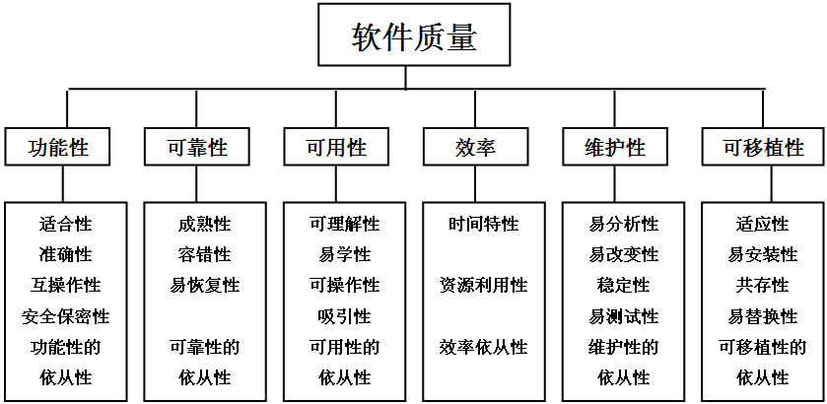
7.4.2 软件质量分层模型
GB/T 16260-2006质量模型

Slide 12
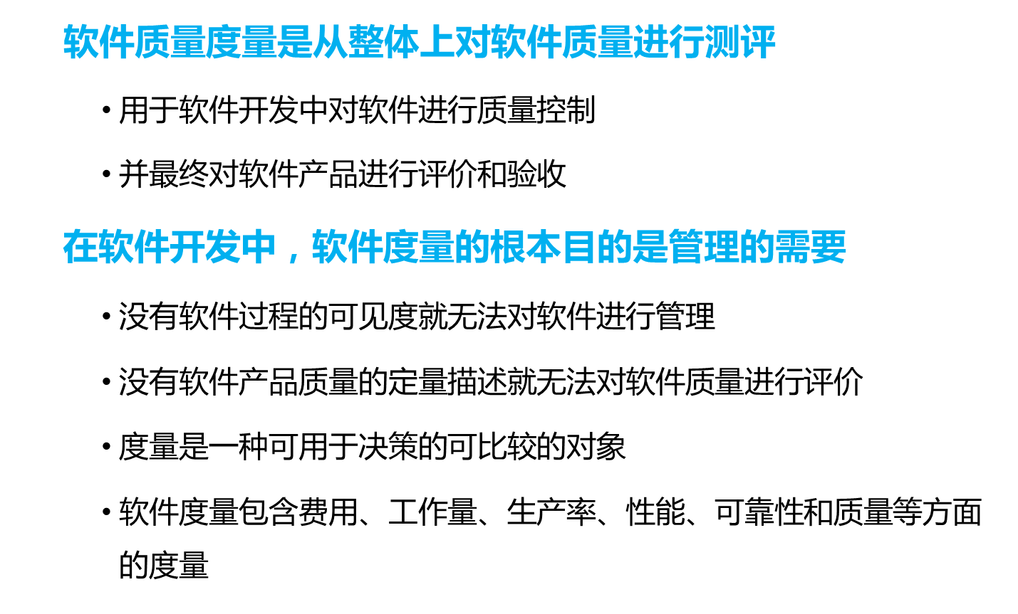
7.4.3 软件质量度量与评价

Slide 13
7.4.3 软件质量度量与评价
IEEE Std 1061软件质量度量方法学提供了系统地进行软件质量度量的途径，跨越整个软件生存周期。
建立软件质量需求
实现软件质量度量
确认软件质量度量
准备度量
分析质量度量结果
Notes:
软件质量的度量过程：IEEE Std 1061软件质量度量方法学提供了系统地进行软件质量度量的途径，跨越整个软件生存周期，共5个步骤。

Slide 14
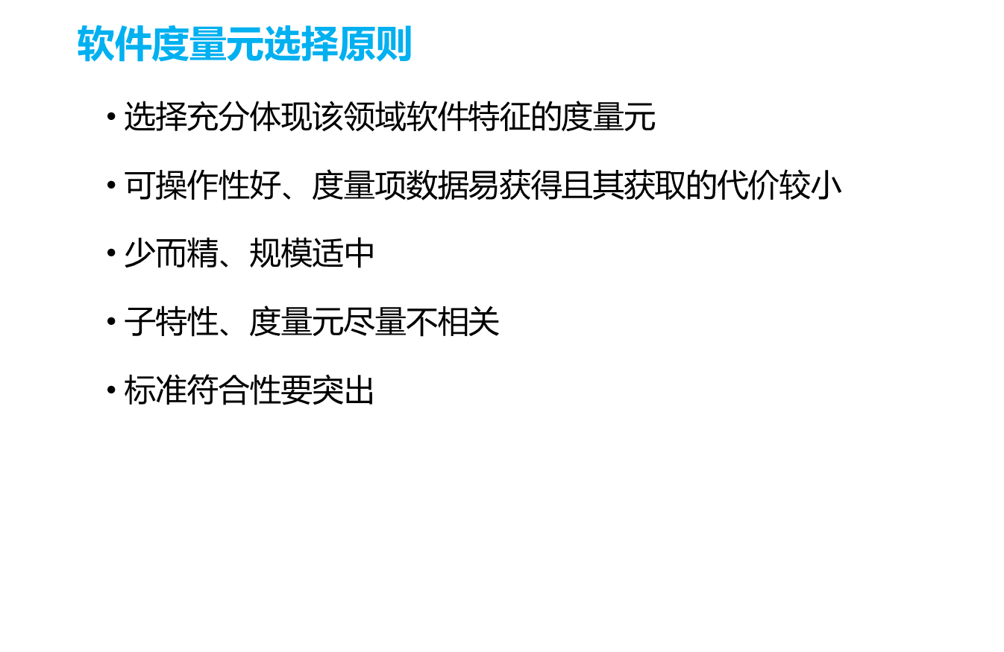
7.4.3 软件质量度量与评价

Slide 15
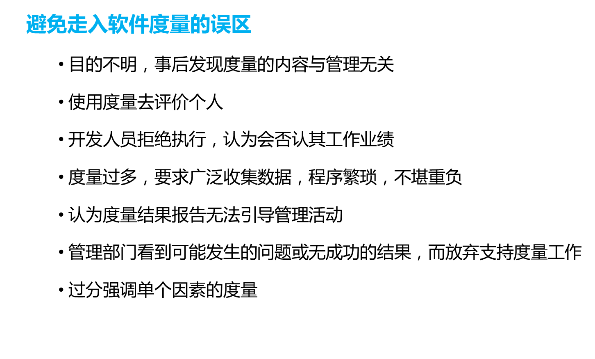
7.4.3 软件质量度量与评价

Slide 16
7.4.3 软件质量度量与评价
软件质量评价指标（评价准则）的确定
        选择合适的指标体系并使其量化是软件测试与评估的关键
        评估指标可以分为定性指标和定量指标两种
Notes:
理论上讲，为了能够科学客观地反映软件的质量特征，应尽量选择定量指标
并不是所有的质量特征可用定量指标进行描述，有时要采用一定的定性指标

Slide 17
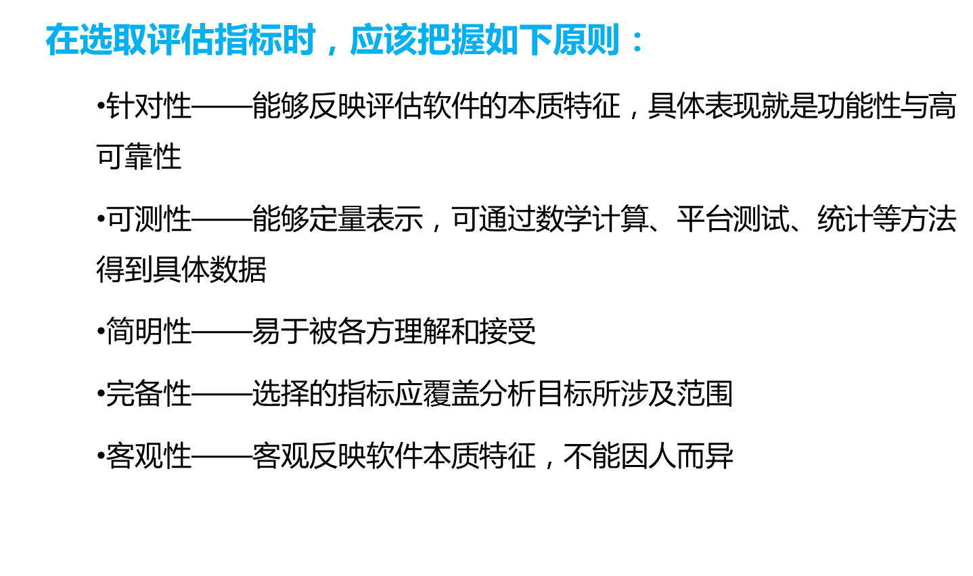
7.4.3 软件质量度量与评价
Notes:
指标不是越多越好，一般自顶而下，逐层分解
注意：选择的评估指标不是越多越好，关键在于指标在评估中所起的作用
评估时指标太多，会增加结果的复杂性，甚至还会影响评估的客观性
指标的确定一般是采用自顶向下，逐层分解，并在动态过程中反复综合平衡

Slide 18
7.4.3 软件质量度量与评价
软件质量定量评价公式
        通过国内外多年研究，在软件质量的定量评价方面取得了一定成果。国外著名软件质量度量和评价产品中都给出了相关的计算公式，如Panorama++，Logiscope，McCabe IQ等
        可维护性：0.5*可测试性+0.5*可理解性
        可测试性：0.5*结构性+0.5*McCabe复杂度
        可理解性：0.25*结构性+0.25*McCabe复杂度+0.25*简洁性+0.25*自描述性
        结构性：0.2*编码语句的最大嵌套层次+0.2*修改全局数据+0.2*使用Goto语句+0.2*数据习惯用法+0.2*无条件循环语句所占比例

Slide 19
7.4.3 软件质量度量与评价
        简洁性：0.4*实体的习惯用法+0.4*局部调用+0.2*被调用
        自描述性：0.2*B_comment + 0.3*全部注释行所占的比例 + 0.5*注释实体所占比例
        可移植性：0.5 * 独立性 + 0.5 * 完整性
        独立性：0.5 * 异常比例 +0.5 * 用户定义类型
        完整性：(if语句 + case语句 + 初始化对象)/ 3
        可靠性：0.33*完整性+0.33*模块性+0.34*可测试性
        模块性：0.5 * 编码行数 + 0.5 * 结构性

Slide 20
  7.5 软件质量管理

Slide 21
7.5 软件质量
  软件质量管理三个关键阶段
  质量计划制定
  质量控制
  质量保证

Slide 22
7.5.1 软件质量的概念
  质量计划制定
关注质量目标，提出软件质量的特性和明确的可测量的标准。
  软件质量特征
  明确的可测量的标准
  优先级排定
质量控制阶段
软件质量目标需满足SMART原则

Slide 23
7.5.1 项目中质量管理的原则
  质量保证
  量计划制定阶段
评估，检查和改进
确保项目质量与计划一致
提供信任 证实性
预防性
  系统性
  反应能力
质量控制阶段
Notes:
综合考虑进度、成本等因素。有时候过度紧张，影响到软件质量的提高。
2.软件质量 的落实原则
足够的QA或测试工程师。
重视测试团队意见。
团队建设上，项目经理、开发团队、测试团队力量对等，互相制衡。
3.以客户需求为指导的原则
注意：认真分析用户群的划分，真正理解不同用户对质量要求的差异，有区别有取舍地工作。

Slide 24
7.5.1 项目中质量管理的原则
  质量控制
  量计划制定阶段
阶段性的成果进行
测试与验证为. 质量控制阶段
为质量保证提供参考依据
Notes:
综合考虑进度、成本等因素。有时候过度紧张，影响到软件质量的提高。
2.软件质量 的落实原则
足够的QA或测试工程师。
重视测试团队意见。
团队建设上，项目经理、开发团队、测试团队力量对等，互相制衡。
3.以客户需求为指导的原则
注意：认真分析用户群的划分，真正理解不同用户对质量要求的差异，有区别有取舍地工作。

Slide 25
7.5.2 项目中质量管理的原则
软件质量的适度原则
  软件质量的适度原则
  软件质量的落实原则
  以客户需求为指导的原则

Slide 26
7.5.3 软件质量管理的方法
1. 技术评审
  技术评审
  过程检查
  实施软件测试
2. 过程检查
3. 实施软件测试

Slide 27
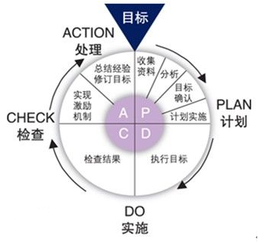
7.5.4 全面质量管理
PDCA(或PDSA)循环又叫戴明环，是美国质量管理专家休哈特博士首先提出的，由戴明采纳、宣传，获得普及，从而也被称为“戴明环”，也有。它是全面质量管理所应遵循的科学程序。

Slide 28
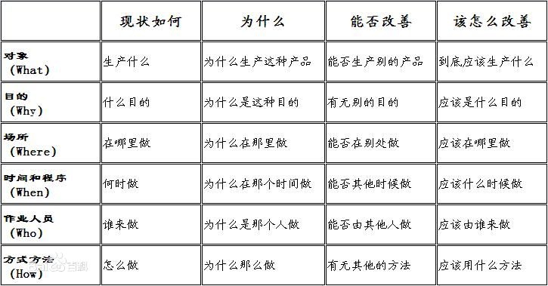
7.5.4 全面质量管理
  常用思维方法可总结为5W1H，如下图：
Notes:
分析质量现状，找出当前问题
分析产生质量问题的原因和因素
软件质量影响因素排序，找到主因
针对主因，拟定措施，提出改进计划
按照计划、目标和措施去具体实施。
实施结果与目标对比。
根据检查的结果进行总结，包括以2个步骤：
总结经验教训，修正原有制度和标准。
将本次PDCA循环遗留问题转入下次循环。

Slide 29
7.5.5 敏捷开发中的质量管理
捷开发特点
  强调以人为核心、迭代、循序渐进、贴近用户和拥抱变化。
  敏捷开发中有些企业不设置测试工程师，而是叫QA工程师。
敏捷开发中的QA角色
  QA工程师或项目经理更多扮演教练的角色
  QA工程师在敏捷开发中连接用户与技术团队
  针对已经稳定的功能开发和执行自动化回归测试
  迭代后收集和分析反馈

Slide 30
  7.6 惠普静态分析工具
  HP FortifySCA

Slide 31
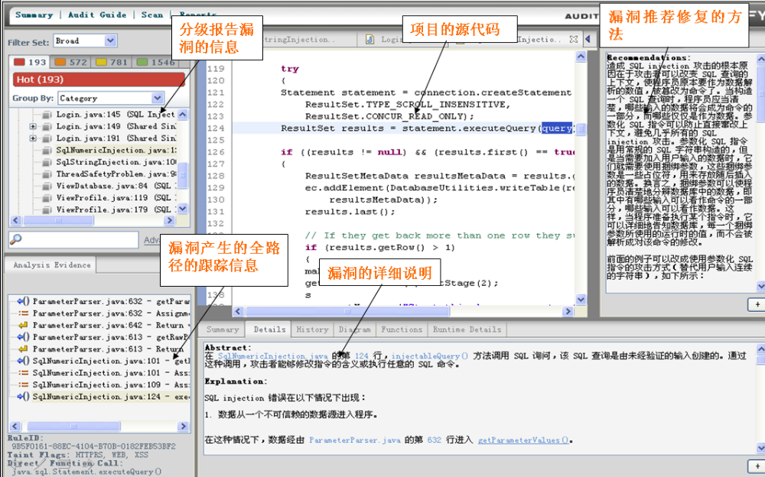
7.6 惠普静态分析工具HP FortifySCA
HP FortifySCA 扫描结果查看图
Notes:
是一个静态的、白盒的软件源代码安全测试工具，是HP2009年并购了Fortify software互联网软件厂商，使其在数据应用安全分析领域处于领先地位。
它通过内置的五大主要分析引擎：数据流、语义、结构、控制流、配置流等对应用软件的源代码进行静态的分析
分析的过程中与它特有的软件安全漏洞规则集进行全面地匹配、查找，从而将源代码中存在的安全漏洞扫描出来，并给予整理报告
扫描的结果中不但包括详细的安全漏洞的信息，还会有相关的安全知识的说明，以及修复意见的提供
它是由内置的分析引擎、安全编码规则包、审查工作台、规则自定义编辑器和向导、IDE 插件五部分组件构成的一个产品的套件
五个组件配合完成对源代码安全漏洞的扫描、分析、查看、审计等工作

Slide 32
7.6 惠普静态分析工具HP FortifySCA
数据流引擎
数据流引擎
语义引擎
配置引擎
语义引擎
配置引擎
五大扫描引擎
结构引擎
控制流引擎

Slide 33
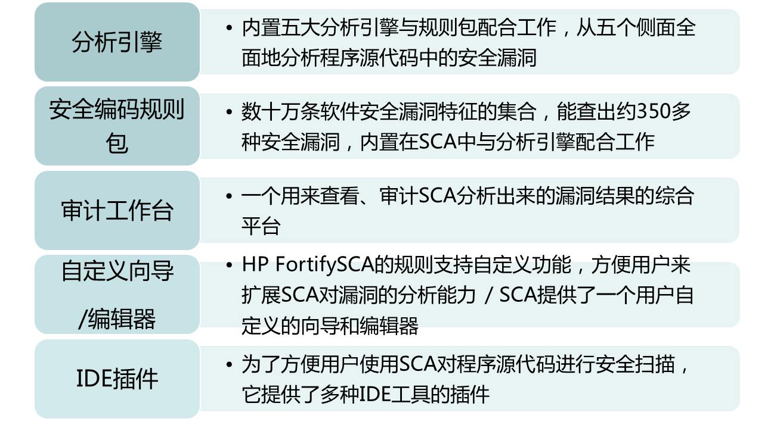
7.6 惠普静态分析工具HP FortifySCA
HP FortifySCA产品组件介绍

Slide 34

小结
        软件质量定义
        软件质量特性
        软件质量分层模型思想及常见质量模型
        软件质量的度量与评价
        软件质量管理
        惠普静态分析工具HP FortifySCA

Slide 35
本章作业
什么是静态测试？静态测试包括哪些内容？
什么是同行评审？简述同行评审的内容和流程。
什么是需求规格说明测试？我们如何对需求规格说明进行评审？
什么是代码审查？代码审查包括哪些内容？
代码检查包括哪些内容？我们如何进行代码检查？
什么是编码规范？确立和遵守编码规范有何意义？
代码分析工具是怎样工作的？代码自动分析都有哪些内容？简单介绍几款针对不同语言的编程规则检查工具(在网上查找)。
什么是代码结构分析？代码结构分析有何意义？
从网上下载画程序控制流图和程序调用图的软件,并给出实际使用的例子和结果。

Slide 36
本章作业
什么是软件复杂性？软件复杂性包括哪些内容？
什么是Halstead复杂度？Halstead复杂度度量的主要思想是什么？
McCabe复杂度的中心思想是什么？我们如何进行McCabe复杂度的度量？
简述软件复杂性度量的基本方法，采取何种手段控制软件复杂性？
面向对象软件复杂性度量的特性有哪些？我们一般用于度量的方法有哪些？
简述软件质量定义，软件质量属性包括哪些内容？
简述软件质量分层模型概念，目前流行的质量分层模型有哪些？
GB/T 16260-2006(软件工程 产品质量标准)质量模型中的质量特性/子特性有哪些，我们一般如何处理质量特性/子特性之间的冲突？
18. 简述惠普静态分析工具的用途和功能？

